Slide 1
25 let soukromých vysokých škol
Prof. PaedDr. Radka Wildová, CSc. 16. květen 2023

Slide 2
Postavení soukromých vysokých škol v českém vzdělávacím systému
Důležitá role v českém vzdělávacím systému
Široká škála oborů, nové myšlenky, přístupy a inovace
30 aktivních soukromých VŠ
214 studijních programů, z toho
138 bakalářských
66 navazujících magisterských
10 doktorských
Přes 28 000 studentů
Notes:
Vznik soukromých vysokých škol roce byl zákonem umožněn od roku 1998. Od roku 2000 se počet soukromých vysokých škol v České republice postupně zvyšoval. V roce 2002 nabízelo bakalářské studium v České republice již 27 soukromých vysokých škol, v roce 2005 to bylo již 39 škol. Poté již počet škol výrazně nevzrůstal, dokonce došlo k ukončení činnosti či odebrání státního souhlasu na více než 20 soukromých vysokých školách.
Soukromé vysoké školy se však staly důležitým hráčem vysokoškolského vzdělávání v České republice. V současné době je v Česku 30 aktivních vysokých škol a na začátku letošního roku na nich bylo zapsáno více než 27 000 studentů, což představuje téměř 10 % všech studentů vysokých škol u nás.
Nabídka vzdělávání na soukromých VŠ je různorodá, školy nabízejí širokou škálu oborů, od tradičních humanitních a společenských věd, přes technické a přírodní vědy, po obory kreativní a umělecké. Toto rozšíření nabídky vzdělání je zcela jistě pro české i zahraniční studenty přínosné, jelikož zvyšuje kapacity a rozšiřuje paletu studijních programů, a tedy pomáhá studentům najít takový, který odpovídá jejich zájmům a budoucím profesním cílům.
Soukromé vysoké školy přinášejí do českého vysokého školství nové myšlenky, přístupy a inovace. Díky svému zázemí navíc mohou být tyto školy více experimentální a riskovat s novými formami vzdělávání a výzkumu, což přináší pozitivní vliv na celé vysokoškolské prostředí.

Slide 3
Přínos Soukromých vysokých Škol
Zájem o studium na soukromých VŠ
Studium na soukromých VŠ do roku 2022 absolvovalo 183 383 absolventů a absolventek
Od roku 2000 tak na soukromých VŠ získalo titul 14,5 % absolventů a absolventek.
Počet studujících kontinuálně rostl mezi lety 2000 a 2010
V roce 2010 studovalo na soukromých VŠ 57 322 studujících
Od roku 2011 počet studujících postupně klesal, avšak tento pokles do jisté míry koreluje s demografickým vývojom
V roce 2022 studovalo na soukromých VŠ 28 376 studentů a studentek
Co přinesly soukromé VŠ?
Rozšíření nabídky pro uchazeče a uchazečky o studium
Inovace ve výuce
Větší míru flexibility
Potenciál intenzivní spolupráce soukromé VŠ s ostatními aktéry v soukromé sféře (tj. se zaměstnavateli a s aplikačními partnery)

Slide 4
Vývoj počtu studentů a studentek soukromých vysokých škol

Slide 5
Problémy v soukromém vysokém školství
Soukromé VŠ jsou důležitým aktérem na poli českého vzdělávání. Nicméně čelí také řadě problémů:
Financování
Problematické praktiky při zápisech
Problematické praktiky při zpracování závěrečných prací
Personální kapacity
Nedostatečný individuální přístup ke studentům na některých školách
Problematika garantů, kteří na škole reálně nepůsobí
Kvalita vzdělávání
Různá míra kvality závěrečných prací absolventů a dalších výstupů
Notes:
Soukromé VŠ tak MŠMT vnímá jako důležitého a prospěšného hráče na poli českého vzdělávání. Takovou roli však mohou mít pouze v případě, že budou nabízet zdravé studijní prostředí, tedy že vzdělávání bude odpovídat vysokým standardům kvality a bude důrazně dbáno na ochranu zájmů studentů i zaměstnanců školy.
-------------------
Všechny tyto problémy mohou podrývat důvěryhodnost soukromého vysokého školství a snižovat úroveň vzdělávání v ČR. Proto je třeba překonávat, s cílem chránit dobré jméno soukromého vysokoškolského vzdělávání v této zemi.

Slide 6
Vize soukromého vysokého školství a aktuální výzvy
Demografie
Lze očekávat výrazný nárůst uchazečů o vysokoškolské vzdělání v nadcházejících letech
Rozvoj nových technologií a digitalizace
Potřeba modernizace a rozvoje kompetencí studentů pro 21. století
Rozvoj alternativních forem vzdělávání
Flexibilní formy vzdělávání
Celoživotní vzdělávání
Programy profesního profilu
Rovné příležitosti a wellbeing studentů
Notes:
S rozvojem nových technologií a rostoucí digitalizací společnosti se zvyšuje potřeba modernizace vysokého školství. Soukromé VŠ tak (stejně jako veřejné) musí investovat do moderních technologií a inovativních vzdělávacích metod, aby byly konkurenceschopné a aby dokázaly reagovat na výzvy moderní doby. Vzdělávání by se mělo soustředit na rozvoj takových kompetencí, které budou prospěšné pro život v 21. století, aby umožnily maximální rozvoj potenciálu svých studentů a aby jejich absolventi dokázali najít uplatnění na rychle se měnícím trhu práce.
Prudký rozvoj technologií, ale i narůstající dynamika společnosti a ekonomiky si žádá o rozvoji a rozšíření nabídky alternativních forem vzdělávání. Důležité je také rozšiřovat nabídku flexibilních forem vzdělávání jak v akreditovaných studijních programech vedoucích k získání akademického titulu (kombinované a distanční studium), tak v kratších kurzech a jejich modulech (celoživotní vzdělávání). Dobře nastavené kombinované studium zároveň dává šanci na úspěšné studium těm, kdo pro pokrytí životních nákladů musí při studiu pracovat a plnění studijních povinností v prezenčním studiu nezvládají z časových důvodů.
Výraznou roli by soukromé VŠ mohly v budoucnu hrát v oblasti profesních programů, které studenty více přibližují praxi.
Důležitým tématem by měl být i wellbeing studentů, který má přímý dopad na výsledky vzdělávání. Vysoké školy by měly být sociálně bezpečným prostředím, které vytváří vhodné podmínky nejen pro studium, ale i pro rozvoj osobností, a to pro všechny bez rozdílu. V současné době navíc každým rokem strmě stoupá počet mladých lidí s duševním onemocněním a školy mohou sehrát klíčovou roli v jejich podpoře. Nabídka psychologického poradenství a dalších podpůrných služeb by měla být samozřejmostí.
V obecné rovině pak s ohledem na turbulenci současné doby je také důležité, aby i soukromé VŠ hrály aktivní roli ve veřejné (mezinárodní) diskusi o společenských a etických otázkách, při pěstování kulturní rozmanitosti a vzájemného porozumění, při utváření občanské společnosti a přípravě mladých lidí pro život v ní.

Slide 7
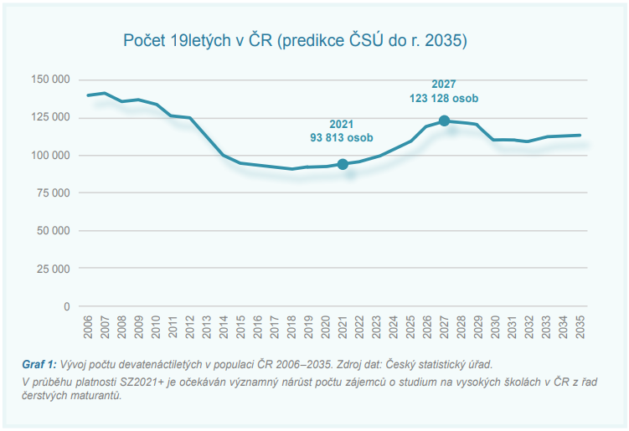
demografie
Notes:
Jednou z priorit vysokého školství by měla být příprava na populační boom, který budeme pozorovat v počtu uchazečů v následujících letech (viz aktuální problematika uchazečů o středoškolské vzdělání a nedostatek kapacit škol). Zároveň existuje zájem na tom, aby se zvyšoval podíl lidí s vysokoškolským vzděláním. Soukromé VŠ budou moct sehrát klíčovou roli v pokrytí budoucí poptávky po terciálním vzdělání.

Slide 8
Věda, výzkum a Inovace
Pro většinu soukromých vysokých škol je primární výuka v bakalářském a navazujícím magisterském studiu.
Na druhé straně však jsou na řade soukromých vysokých škol realizovány i vysoce kvalitní a společensky relevantní výzkumné projekty, nebo nabízí také studium v doktorských programech.
V roce 2020 se zapojily do hodnocení výzkumných organizací v segmentu vysokých škol čtyři soukromé vysoké školy:
Metropolitní univerzita Praha, o.p.s.
ŠKODA AUTO Vysoká škola o. p. s
Univerzita Jana Amose Komenského Praha, s.r.o.
Vysoká škola finanční a správní, a.s.
Další soukromé vysoké školy projevily zájem o zapojení do budoucích hodnocení.
Notes:
v roce 2020 se do hodnocení vědy v segmentu VŠ účastnily čtyři SVŠ. (V zásadě s nedobrým hodnocením „D“)
Metropolitní univerzita Praha, o.p.s. (dostávají DKRVO)
ŠKODA AUTO Vysoká Škola o.p.s. (dostávají DKRVO)
Univerzita J. A. Komenského Praha s.r.o. (dostávají DKRVO)
Vysoká škola finanční a správní, a.s.
Spolu s uvedými SVŠ se pak národního hodnocení účastnilo dalších 5 SVŠ (Angloamerická, Institut VŠ fin a správní, Moravská, VŠ Psychosoc., PRIGO).
SVŠ bylo možné hodnotit především ve vědních oblastech:
FORD 5 (hlavně politologie a ekonomie)
FORD 6 (humanitní vědy a umění)
Samotným hodnocením nevzniká nárok na finanční podporu (DKRVO). Pro hodnocení je nezbytné splňovat podmínky v modulu 1 a 2. Jinak není vlastně na základě čeho hodnotit.

Slide 9
DĚKUJI ZA POZORNOST
Karmelitská 529/5
118 12 Praha 1
radka.wildova@msmt.cz
+420 234 812 100
www.msmt.cz

